Slide 1
Smart Aeroponics System
Цель проекта: Создать теплицу, которая будет выращивать растения с заданным витаминным составом.
Лицей №73 г. Пензы

Slide 2
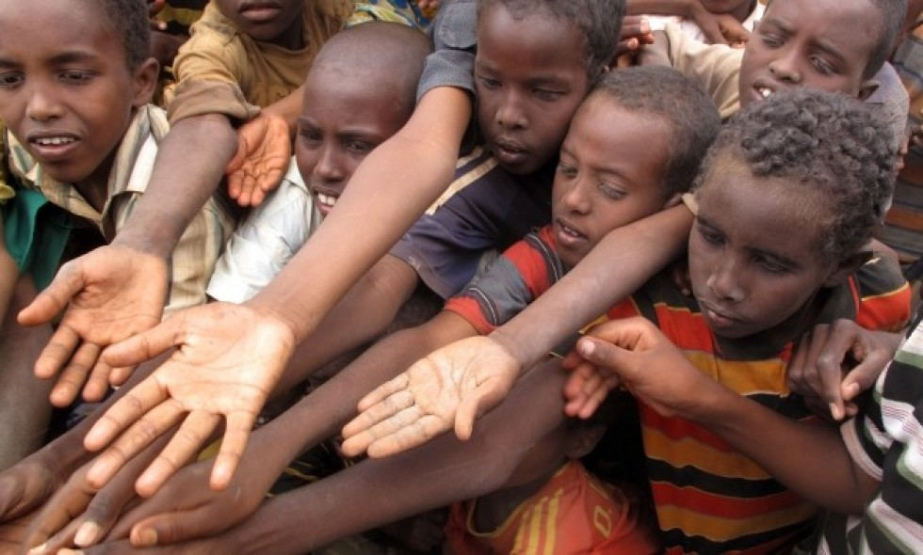
Продовольственная проблема человечества
Пожалуй, вечная проблема человечества-голодание, по данным ООН на сегодняшний день на земле страдает голодом около 1/3 населения Земли! А это около 2.3 миллиардов человек! Для решения этой проблемы был создан наш проект!

Slide 3
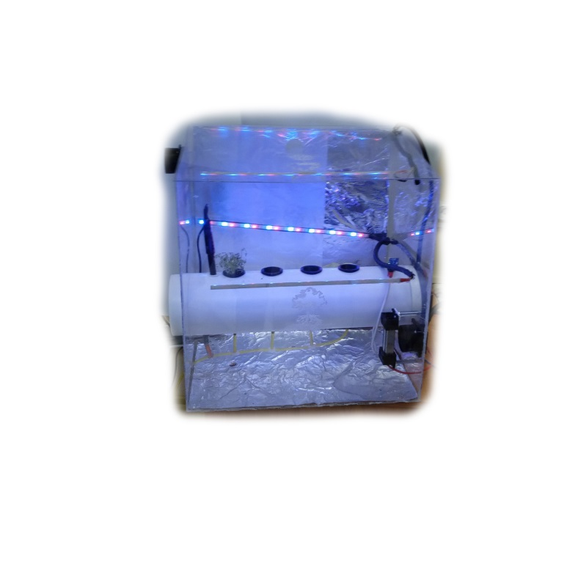
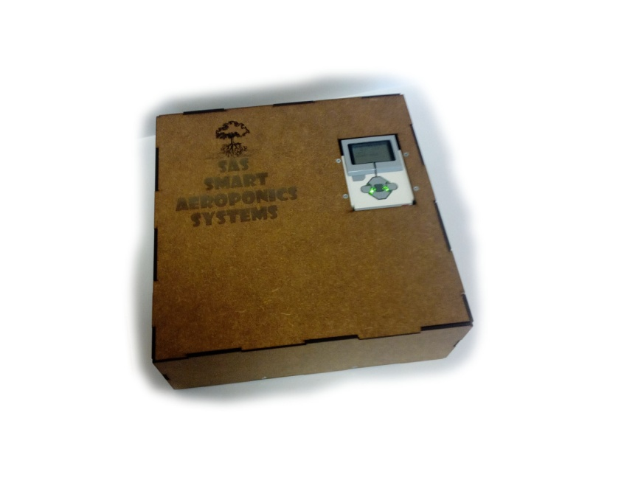
Состав:
1. Lego Mindstorms EV3.
2. ПлатаArduino Uno.
3. Плата управления электродвигателями L298N
4. Фоторезистор – датчик освещенности.
5. Блок питания ~220В – 12В.
6. RGB светодиодная лента (SMD 5050, 30 шт/м).
7. 4 вентилятора.
8. Ультразвуковой испаритель.
9. Датчик метана MQ-2.
10. ESP8266.
11. Температурный датчик Lego NXT.
12. Датчик влажности лаборатории Vernier.
13. Керамический обогревательный элемент 220В.
14. Твердотельное реле.
15. Релейные модули Arduno.
Конструктивные элементы:
1. Корпус теплицы из оргстекла.
2. Корневая труба с контейнерами для растений.
2. Форсунки подачи питательного раствора к корням растений.
3. Бачок с питательным раствором и насосом подачи.
4. Обратные клапаны подачи воздуха установленные на вентиляторах.

